Slide 1
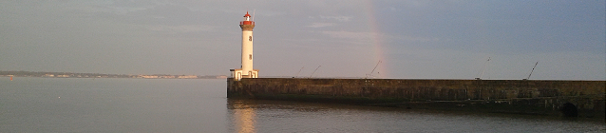
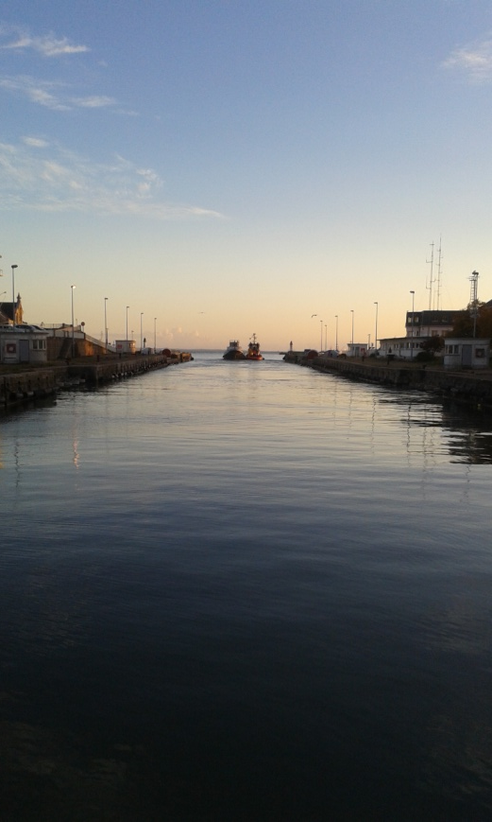
Sophie Reboul
Gestalt-Thérapeute 06 42 70 39 67
Cabinet « Au fil de l’eau » à Saint-Nazaire
Accueil
La Gestalt Thérapie en mots et sensations
Ma Proposition
Séance et tarif
Au fil de l’eau est le nom du lieu où je vous accueille… Un endroit qui parle d’une rencontre, celle de l’estuaire de la Loire et de la mer , un endroit où tout arrive et tout repart… Ca parle d’eau, de fluidité . Ca parle aussi de courants et de forces qui peuvent nous apparaître contraires et qui finissent toujours par s’ajuster pour continuer leur route.
Ce nom c’est parce qu’il parle de nous, de ce qu’on traverse, de ce qu’on vit.
Quant au fil , c’est celui que nous suivons, que nous perdons parfois. C’est aussi le lien que nous pouvons tordre jusqu’à le rompre ou que nous décidons de reprendre pour le tricoter autrement…
C’est là que je rentre en jeu en tant que Gestalt-Thérapeute pour vous accompagner dans un pas à pas thérapeutique et faire que le chemin entrepris soit moins difficile et moins long…

Slide 2

La Gestalt Thérapie en mots et sensations
Thérapie dit comportementaliste, cette méthode a une approche humaniste et axe le travail autour de l’être humain et sa manière de se mettre en relation avec son environnement. Une importante particularité de la gestalt-thérapie est que le/la thérapeute y est un(e) « participant(e)-observateur(rice) actif (ve)», faisant part de ses propres perceptions et de ses sensations dans le contact avec son client .
Le/La gestalt-thérapeute propose un dialogue qui permet de donner sens à ce que l’on vit, d’ouvrir des possibilités, de faire des choix. Il /elle aide la personne à mobiliser ses sensations, ses émotions, son imaginaire et son mode de pensée en vue de créer du changement dans sa vie.

Slide 3
Séance individuelle pour adulte et adolescent
Les séances proposées en Gestalt Thérapie durent 50 mns .
Dans certains cas, toujours en accord avec le(la) patient(e ) les séances peuvent durer 1h30 car la thérapie utilisée sera différente… Praticienne en reïki, l’utilisation de cette technique énergétique tout comme la Walk thérapie prenant la forme d’une marche guidée peuvent intervenir dans le cadre de la séance pour mobiliser d’autres modalités de fonctionnement.
Accueillant aussi les adolescents, le cadre thérapeutique dont je suis garante est discuté et défini avec les parents avant tout début de travail thérapeutique.
Tarif : 50 euros – 75 euros

Slide 4
Ma proposition
Issue du monde la Communication, l’Accueil de l’Autre dans sa pluralité a toujours fait partie de mon quotidien. Très vite et très tôt, les mots comme la manière de les dire ou de ne pas pouvoir les exprimer m’ont donné des clés pour comprendre et avancer dans l’accueil de l’Autre. Et puis un jour, cela n’a plus suffit car je sentais que je manquais de fond et d’outils pour bien écouter l’Autre et ne pas me perdre dans mon émotion
C’est à ce moment là que j’ai décidé de me former en Gestalt Thérapie. Ma lecture de l’Autre s’en est trouvée bousculée mais enrichie jusqu’à modifier ma manière d’accueillir et d’appréhender une situation… Aujourd’hui, Je suis sur de l’Accompagnement Thérapeutique et/ou professionnel où le pas à pas, les allers et retours font partie d’un processus qui a lieu entre vous et moi dans un cadre sécurisé.
Je vous propose un temps pour vous, une respiration, un espace pour faire du tri, ou retrouver des repères, un lieu pour déposer ce qui vous encombre, ce qui est difficile à dire… Je vous propose de retrouver votre verticalité et vous sentir à nouveau en phase avec ce qui vous anime profondément… Retrouver dans notre jargon la congruence !
Pour se faire, l’échange va être notre base de travail et l’expérimentation , une proposition… mais toujours dans un cadre sûr et bienveillant dont je serai garante.
Soucieuse de respecter le code de déontologie du collège européen de Gestalt Thérapie, je suis moi-même supervisée et en lien avec d’autre thérapeutes faisant partie du Réseau Gestalt Ouest dont je suis adhérente.

